Slide 1

Data Visualization
Progetto finale Tableau
Presentazione progetto
presentato da
Francesco Di Francesco

Slide 2
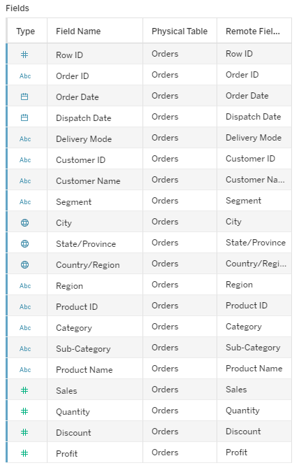
Presentazione progetto - dataset
In questo progetto finale utilizzerai il dataset Final_project_EU_Superstore.
I dati rispecchiano quelli utilizzati per le esercitazioni del corso, in particolare rappresentano i dati di vendita della branca Europea del Superstore.
Presentazione progetto

Slide 3


Presentazione progetto - brief
Superstore è un’azienda lungimirante che vuole mantenere solida la propria attività in Europa. Per ottenere i risultati migliori vuole prendere decisioni data-driven, per questo ha bisogno di un esperto dei dati (tu) che supporti l’azienda con gli strumenti migliori per raggiungere questo scopo.
Presentazione progetto

Slide 4

Presentazione progetto - brief
Il business è stanco di utilizzare spread sheets e power point creati a mano per analizzare gli ordini in Europa con scarsa efficacia.
Per ottimizzare i risultati il business ha quindi bisogno di:
Uno strumento di monitoraggio delle attività di Superstore in Europa
Alcuni Insights che aiutino a prendere decisioni data-driven
Presentazione progetto

Slide 5
Presentazione progetto - richiesta 1
Una DASHBOARD Tableau che possa essere utilizzata per monitorare:
L’andamento delle vendite nel tempo
Il profitto delle diverse Country in cui opera in Europa
La quantità di prodotti spediti per classe di spedizione
Naturalmente ci si aspetta di poter utilizzare la dashboard in maniera dinamica, filtrando attraverso le visualizzazioni.
Presentazione progetto

Slide 6
Presentazione progetto - facoltativo 1
Il business ha piena fiducia nel tuo punto di vista quindi sentiti libero di aggiungere altre visualizzazioni per dare ulteriori spunti per il monitoraggio.
Potresti ritenere opportuno creare anche una seconda dashboard che permetta di analizzare altre informazioni o che permetta di fare un deep dive sulle informazioni già presentate.
Presentazione progetto

Slide 7
Presentazione progetto - richiesta 2
Per il prossimo mese Superstore avrà a disposizione un ingente budget per fare campagne di marketing sui prodotti, con l’obiettivo di spingere la vendita di prodotti che potrebbero essere molto profittevoli ma non vendono abbastanza.
Il business ti chiede un’analisi che permetta di decidere su quali prodotti è meglio investire.
Presentazione progetto

Slide 8
Presentazione progetto - richiesta 2
Costruisci una Tableau STORY partendo da una dashboard, una serie di visualizzazioni o una combinazione di dashboard e visualizzazioni che permetta di capire:
su quale prodotto è meglio allocare più budget
su quale prodotto è meglio allocare meno
quale prodotto consigli di eliminare dal catalogo
Per guadagnare l’attenzione dei tuoi stakeholders e mostrare gli insight trovati potresti ricorrere alla regola delle 3C (contesto, conflitto, conclusione).
Presentazione progetto

Slide 9
Presentazione progetto - facoltativo 2
Il business è sempre interessato a conoscere nuovi insight per rendere Superstore sempre più efficiente.
Prova ad analizzare i dati e a dare un insight per migliorare gli affari.
(potresti dare un occhio ai profitti, all’andamento nelle varie nazioni o città, scoprire cose interessanti su alcuni tipi di spedizione o su alcuni prodotti)
Presentazione progetto

Slide 10
Presentazione progetto - correzione
Pubblica il lavoro finale sul tuo profilo personale di Tableau Public, in modo da renderlo disponibile per la correzione tramite link URL.
Un buon progetto finale mostrerà la padronanza ottenuta nel creare visualizzazioni, dashboard e stories utilizzando gli elementi presentati nel corso e con la giusta cura di data visualization.
Nonostante il focus principale sia sull’utilizzo tecnico di Tableau, riuscire a trasmettere informazioni ed insight efficaci tramite il lavoro presentato dimostrerà la perfetta combinazione delle skill tecniche sul tool Tableau combinate con quelle di analisi dati.
Presentazione progetto

